Slide 1

جلالة الملك الحسين بن طلال
الملك الباني (يدل ذلك على نهضة البناء والتطور التي مرت بها الأردن في عهد جلالته)
حامد الشلة
الصف الخامس (ه)

Slide 2
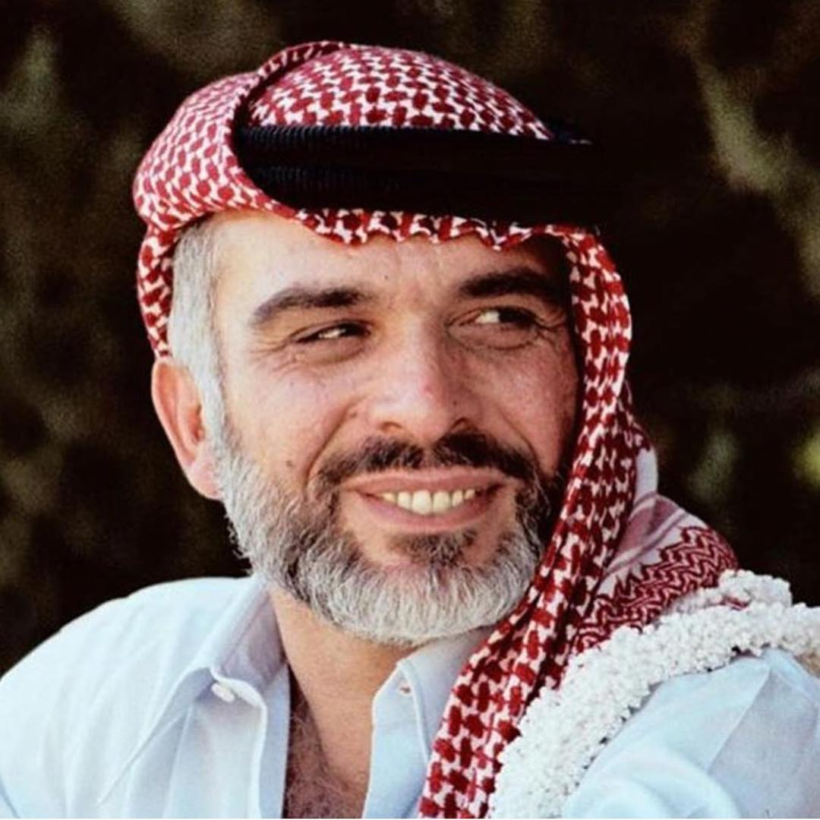

Slide 3
نبذة عن حياته
ولد الملك الحسين في عمان في 14 تشرين الثاني 1935 ، وبعد أن أكمل دراسته الابتدائية في عمان انتظم جلالته في كلية فكتوريا في الاسكندرية في مصر، ومن بعدها في مدرسة هارو في انجلترا. وتلقى جلالته بعدها تعليمه العسكري في أكاديمية ساندهيرست الملكية للعلوم ً العسكرية في انجلترا.و تسلم جلالته سلطاته الدستورية في 2 ايار 1953م حيث جرت مراسيم تسلم جلالته لسلطاته وفقا للدستور.

Slide 4
أهم انجازات الملك الحسين بن طلال
• تعريب قيادة الجيش العربي في عام 1956م.
• ازدهار القطاع الصناعي في الاردن من خلال ازدهار صناعة الفوسفات، والبوتاس، والاسمنت.
• بناء بنية تحتية مناسبة في جميع أنحاء المملكة، مثل؛ الطرق السريعة، وتمديدات المياه، وغيرها.
• الحرص على توفير متطلبات الحياة الاساسية لكافة المواطنين، مثل؛ المياه النظيفة، والمرافق الطبية، والغذاء المناسب.
• تقديم الدعم لذوي الاحتياجات الخاصة والايتام من أبناء الشعب الاردني.
• الحرص على الحياة الديمقراطية في البلاد والتي تمثلت بشكل كبير في الانتخابات البرلمانية الاردنية بالاضافة إلى إعادة تأسيس الاليات التشاركية كالمجلس الاستشاري الوطني.
• تطوير المنظومة الصحية والذي انعكس على تحقيق الاردن أقل معدل وفيات سنوي للاطفال الرضع، وذلك وفقًا لاحصائيات منظمة الأمم المتحدة للطفولة .
• السعي الدائم لتحقيق السلام وعودة الاراضي الفلسطينية.

Slide 5


